Slide 1
E3-A题解
22371280-尹邦熙

Slide 2
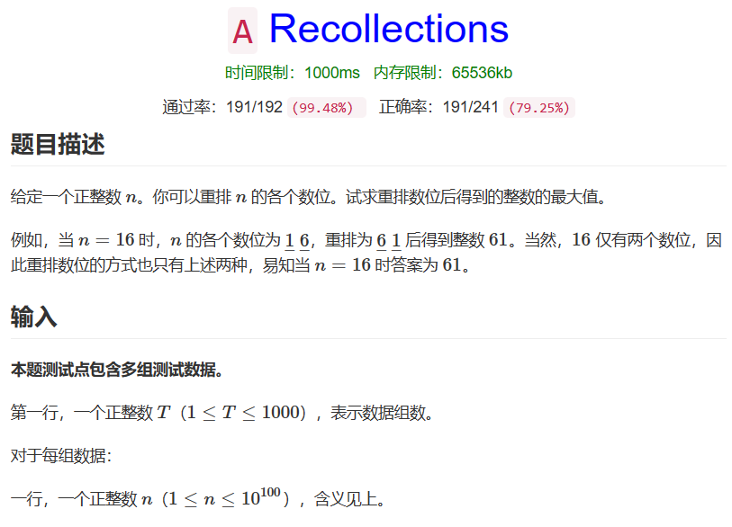
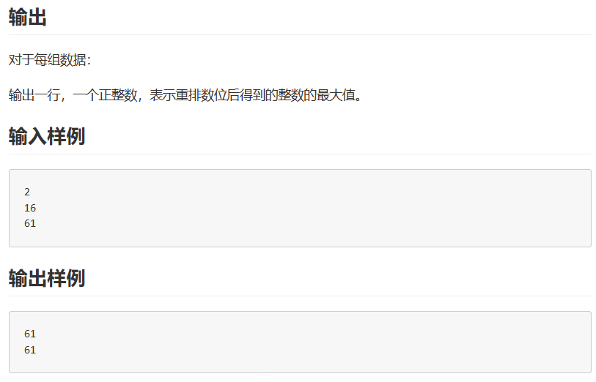
E3-A题解/题意回顾
一句话题意：对于每组数据，读入一个数（字符串）输出重排各位数字后的最大值

Slide 3
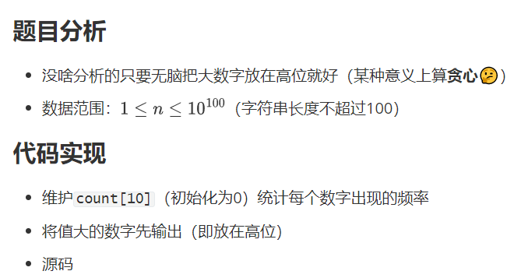

Slide 4
谢谢聆听！
（源码在题解中）
22371280-尹邦熙

